Slide 1
KAREL IV.
1346–1378

Slide 2
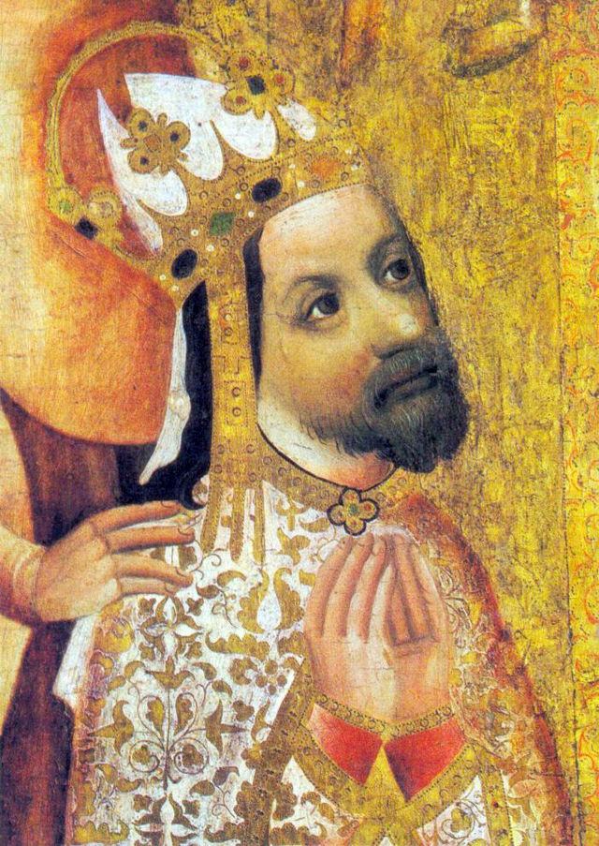
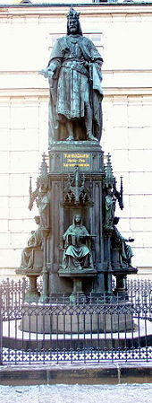

Slide 3
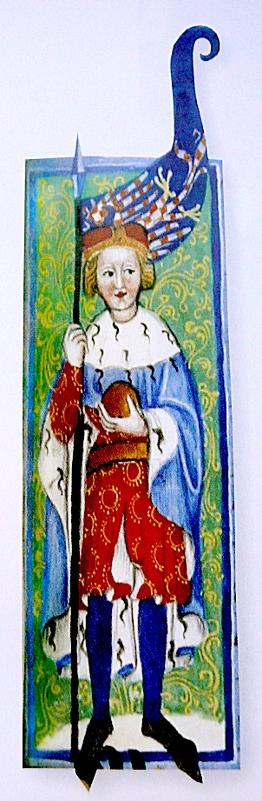
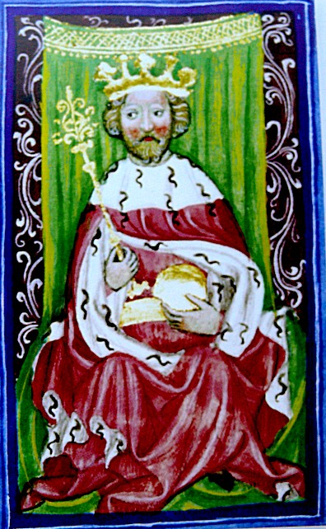
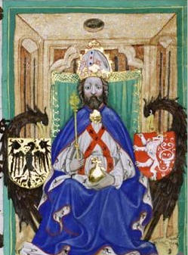
Karel IV. jako markrabě, král a císař

Slide 4
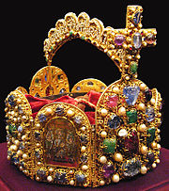
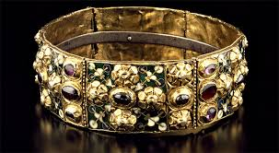
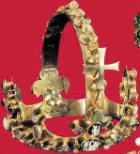
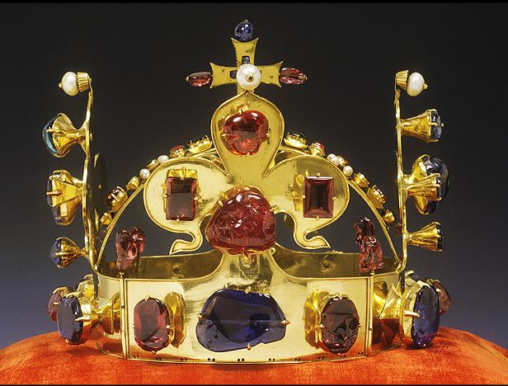
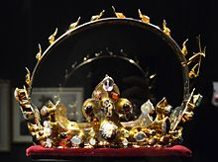

Slide 5
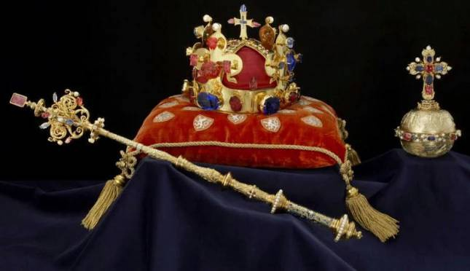
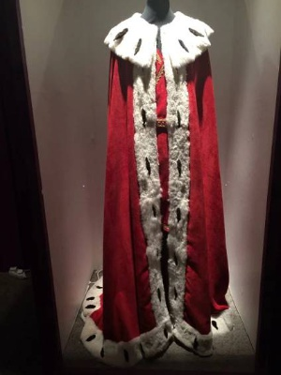
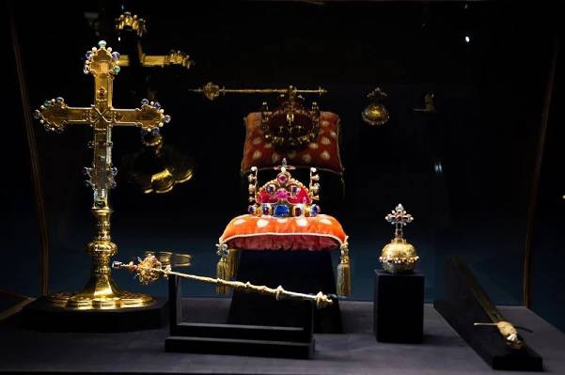
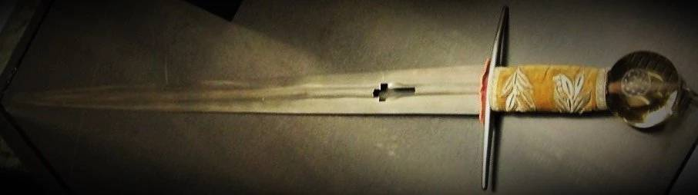

Slide 6
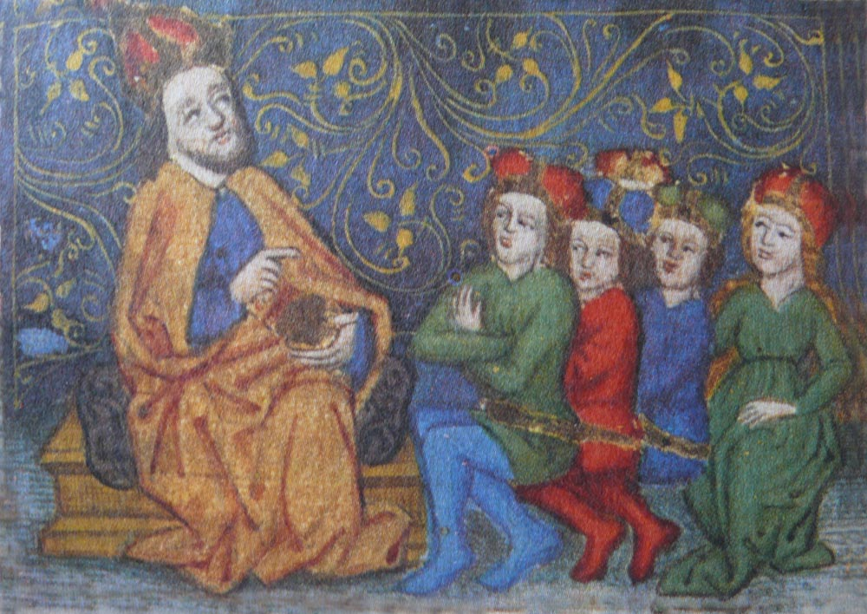
Karel poučuje své nástupce – Vita Caroli

Slide 7
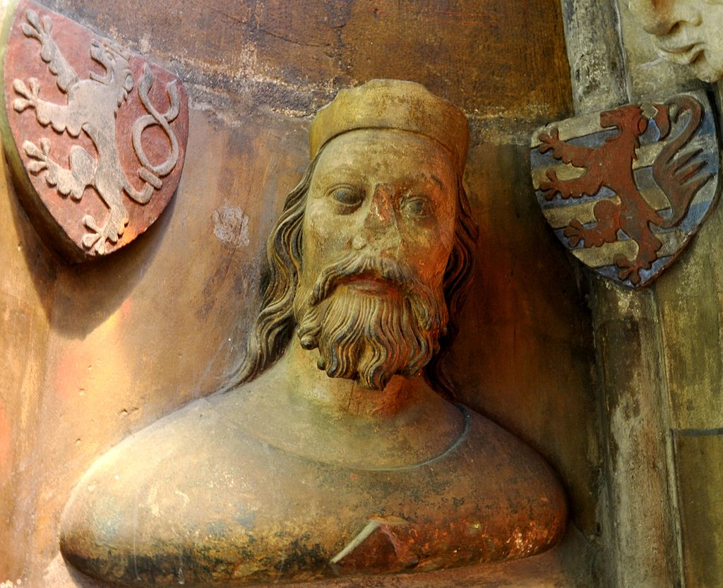
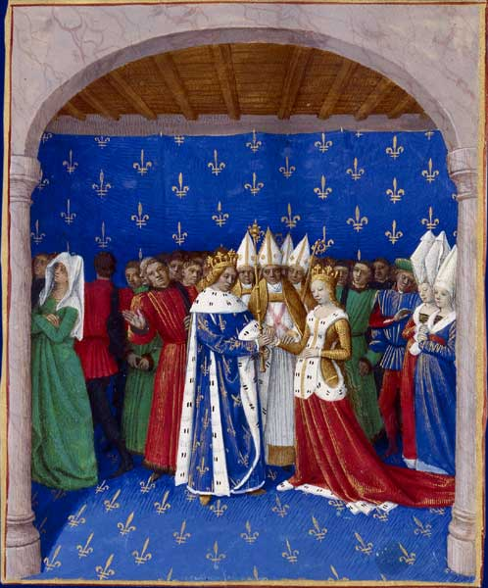
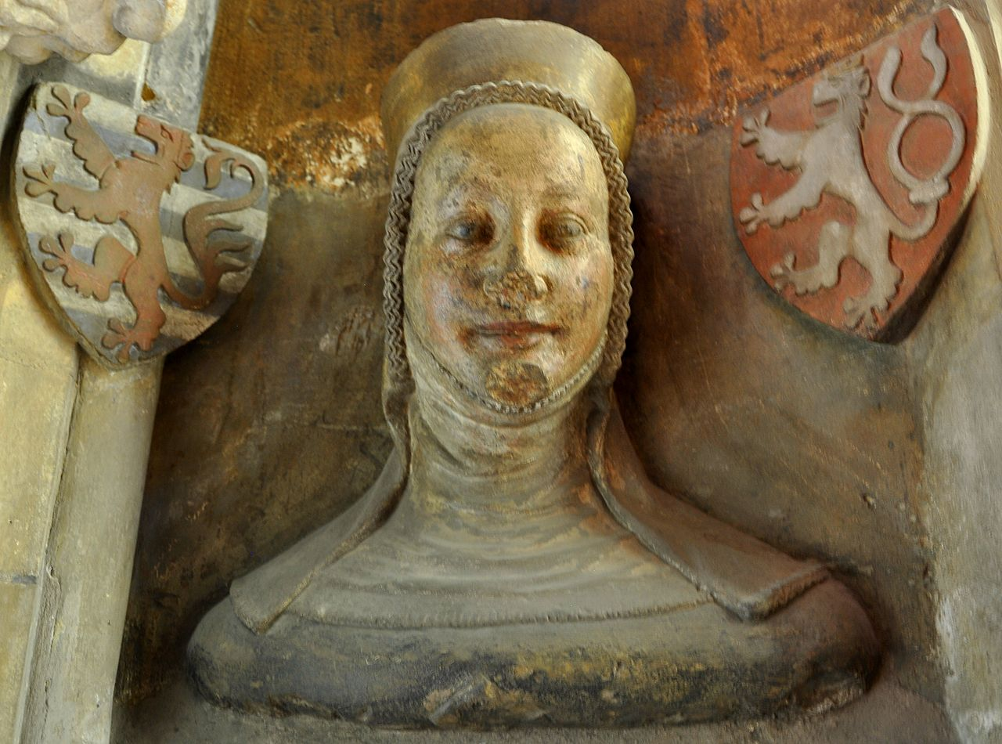
Jan Lucemburský
Karel IV. Krásný
Marie Lucemburská
Eliška Přemyslovna

Slide 8
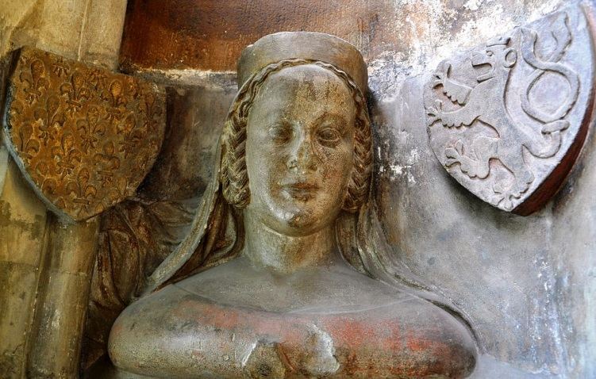
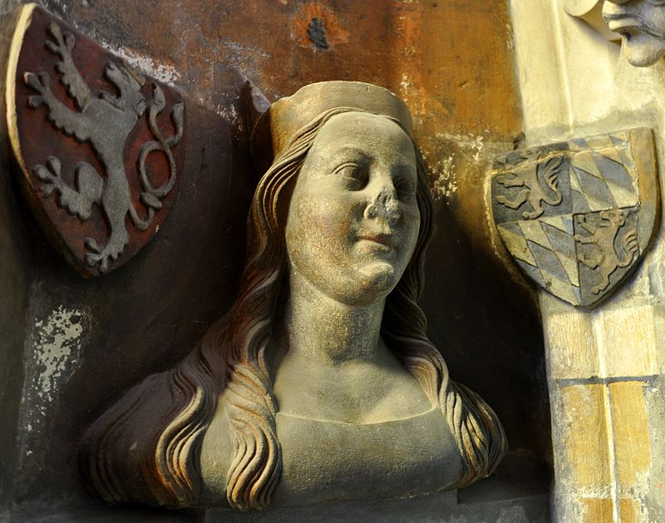
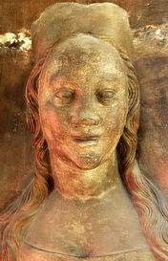
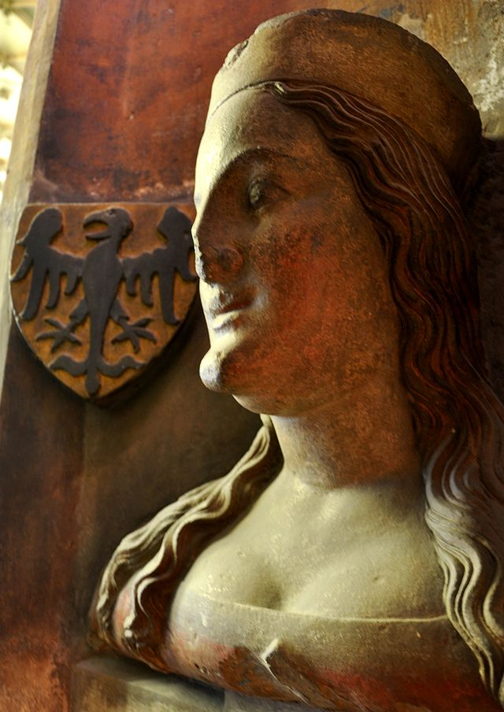
Blanka z Valois
Anna Falcká
Anna Svídnická
Eliška Pomořanská

Slide 9
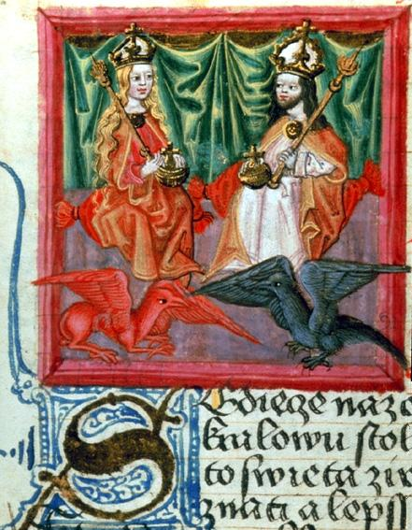
Karel IV.
a Blanka z Valois

Slide 10
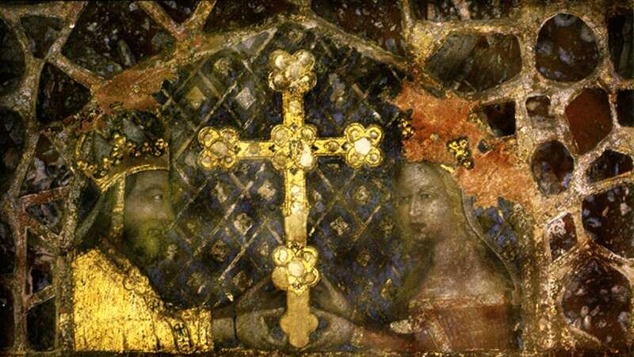
Karel a Anna Svídnická

Slide 11
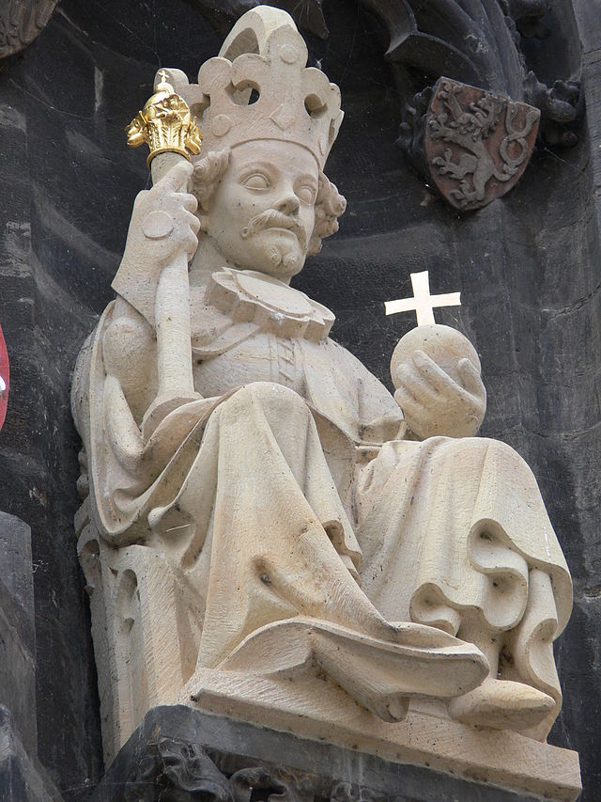
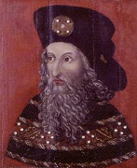
Zikmund Lucemburský
Václav IV.

Slide 12
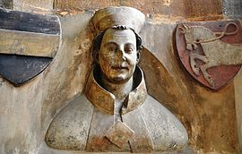
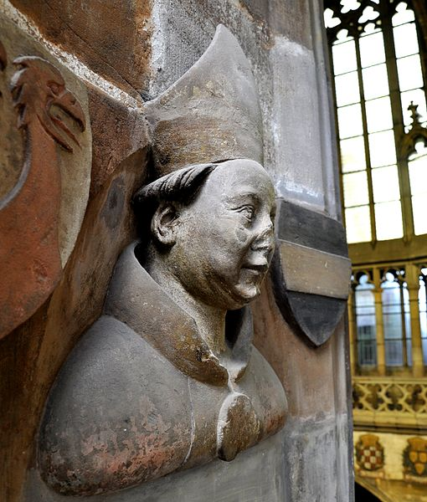
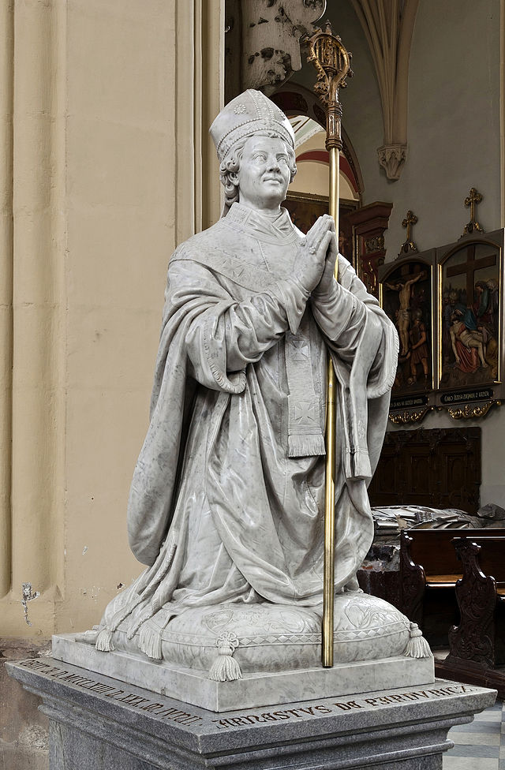
Arcibiskupové za vlády Karly IV.
Arnošt z Pardubic
Jan Očko z Vlašimi

Slide 13
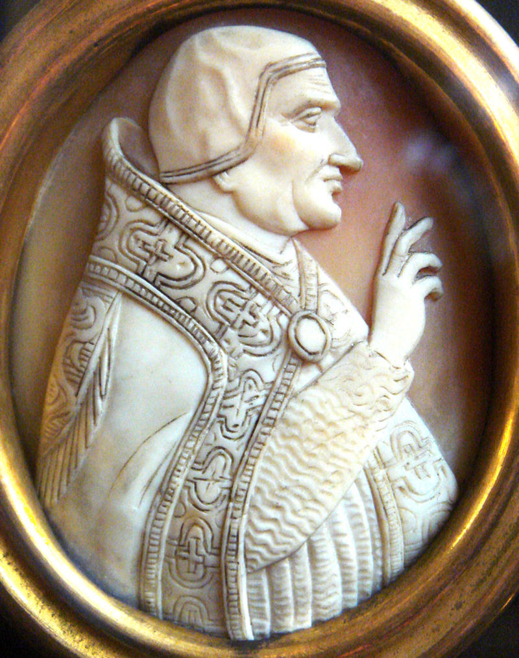
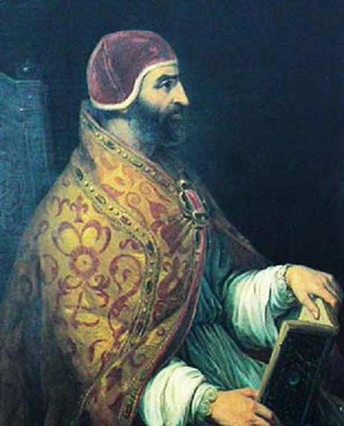
Kliment VI.
Innocenc VI.

Slide 14
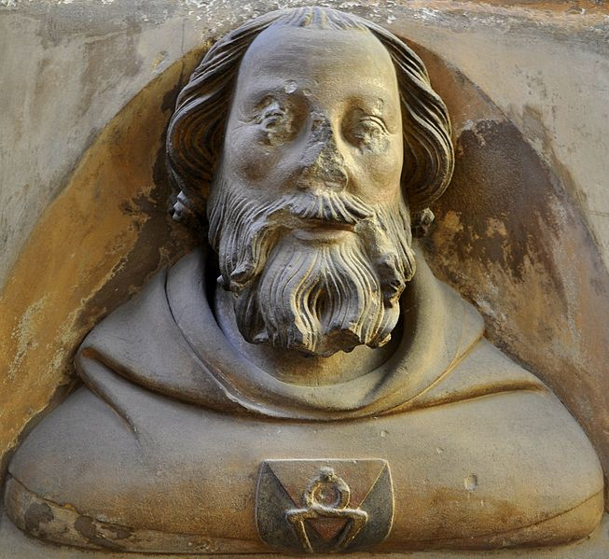
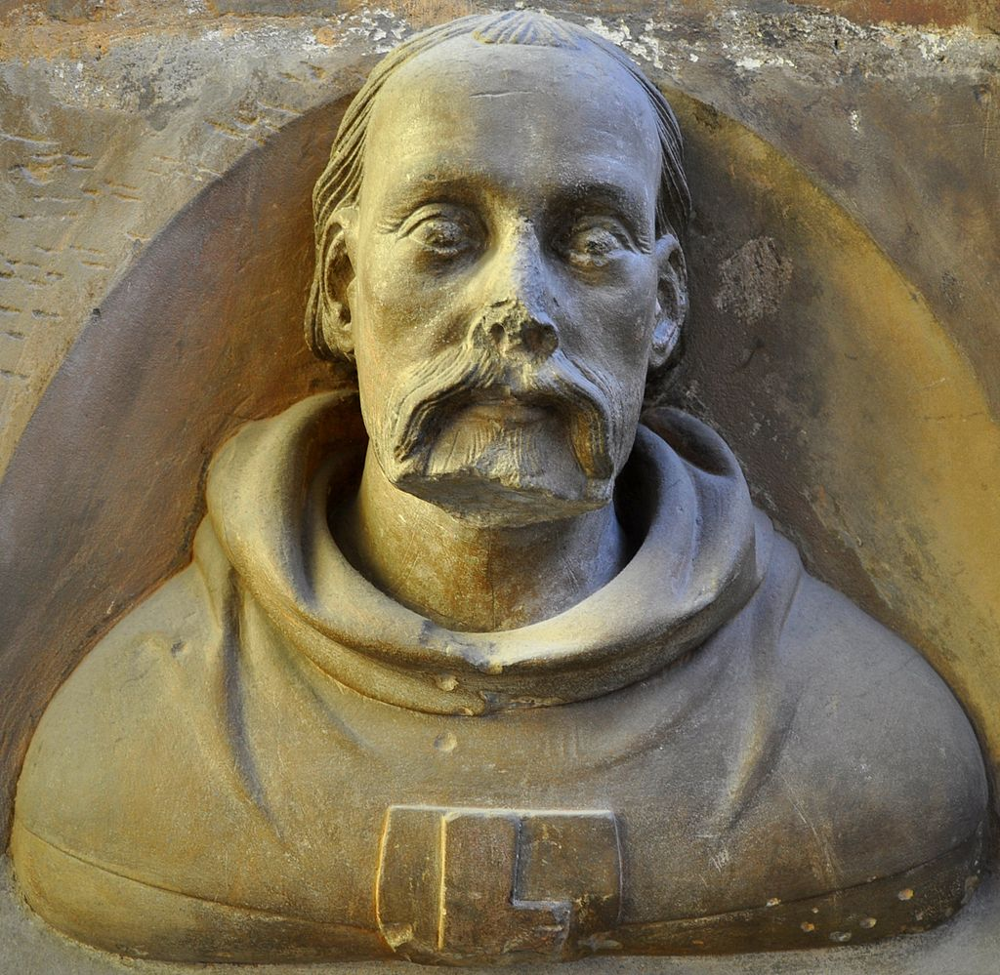
Stavitelé Karla IV.
Matyáš z Arrasu
Petr Parléř z Gmündu

Slide 15
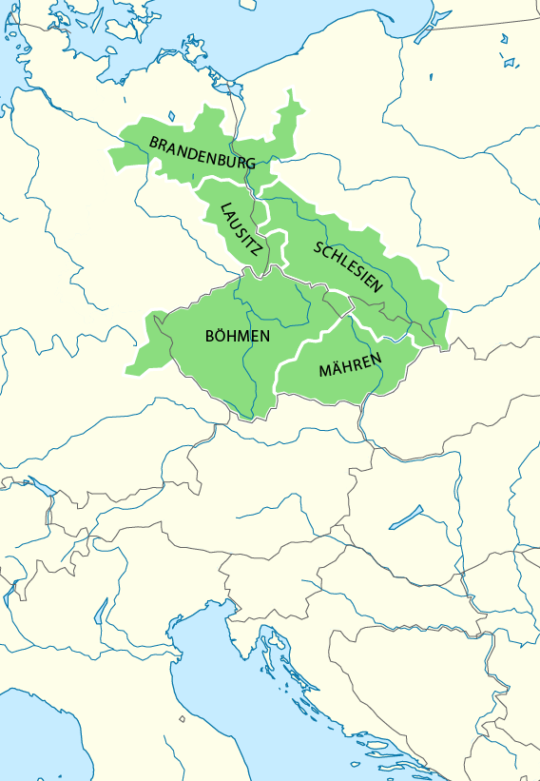
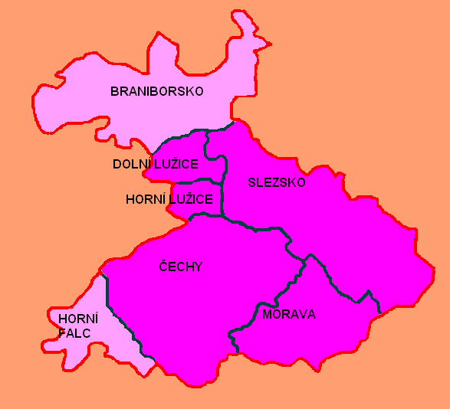
Země koruny české

Slide 16
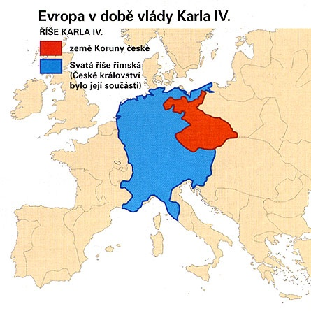

Slide 17
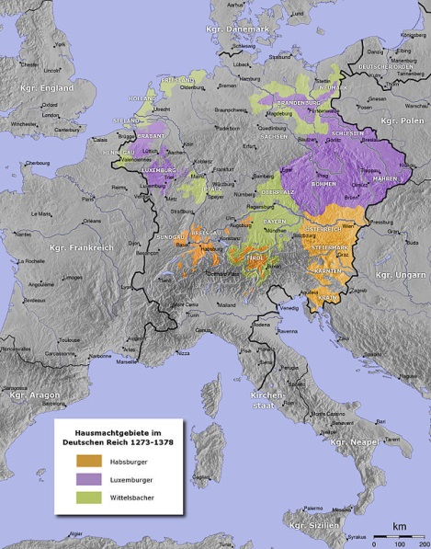
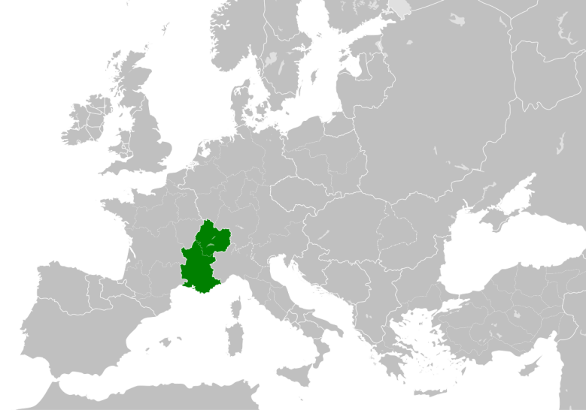
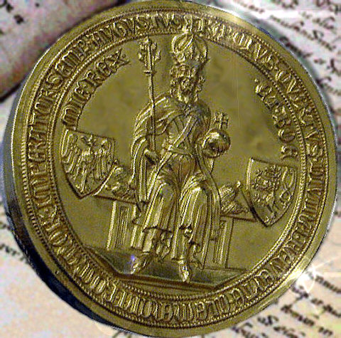
Svatá říše římská
za Karla IV.
Zlatá bula 1356

Slide 18
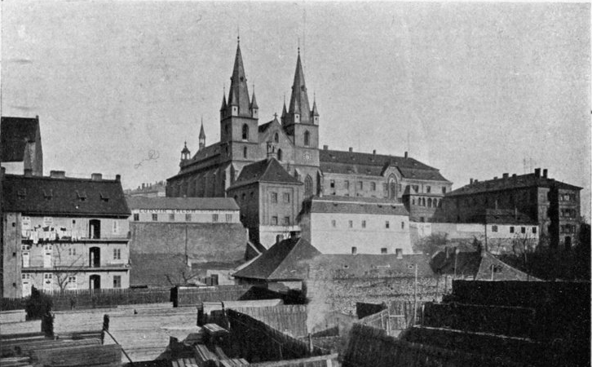
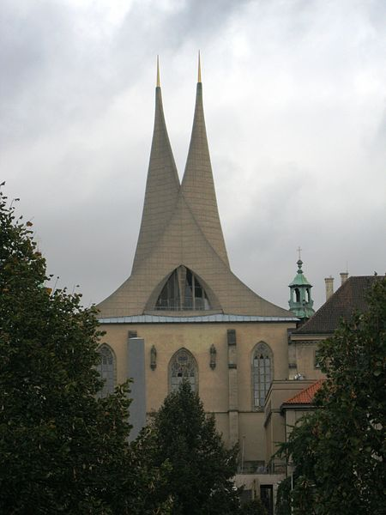
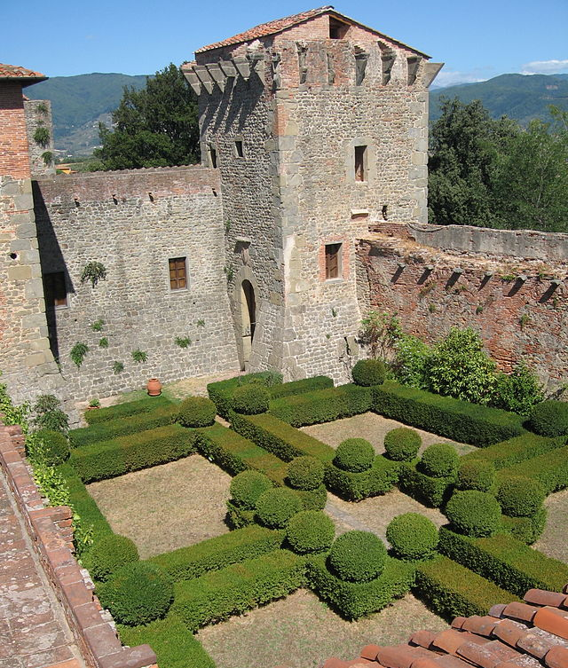
Klášter Na Slovanech
Monte Carlo

Slide 19
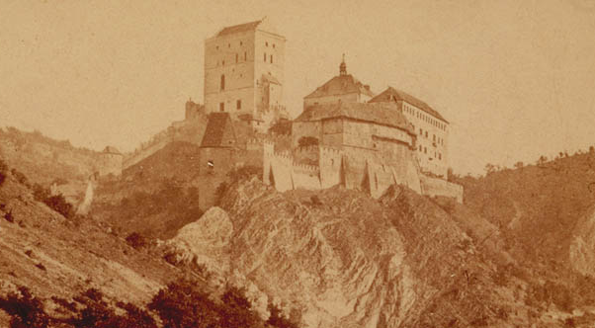
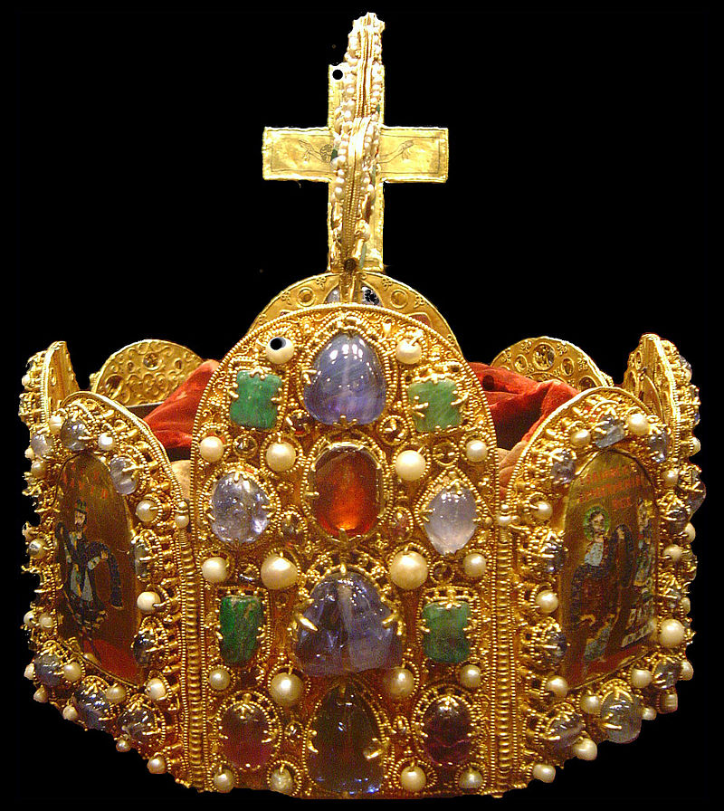
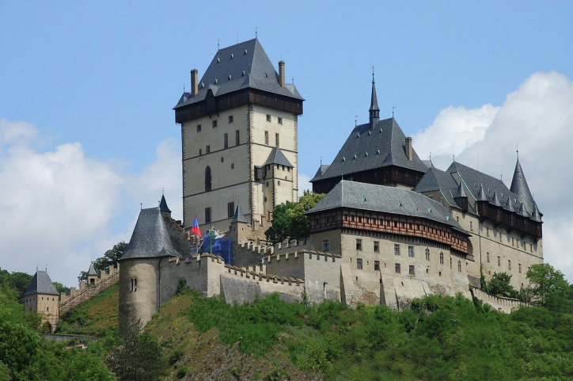
Karlštejn
Říšská koruna

Slide 20
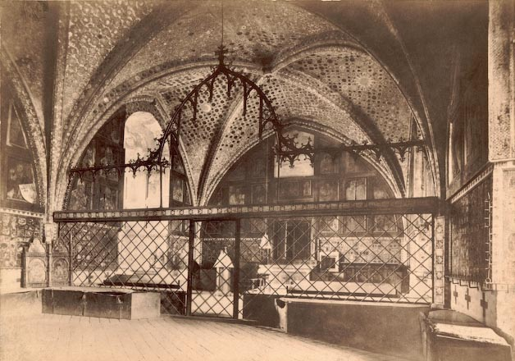
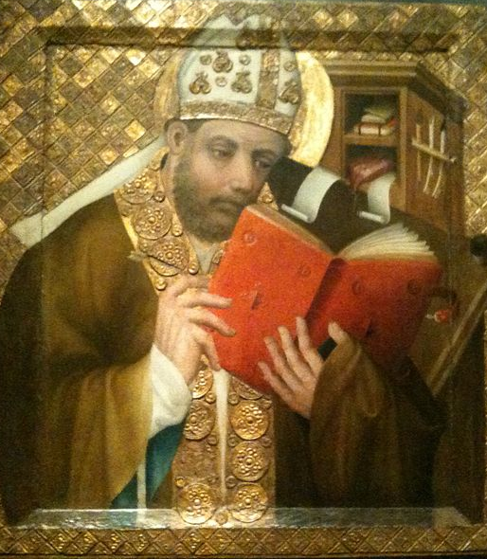
Kaple sv. Kříže na Karlštejně
Mistr Theodorik

Slide 21
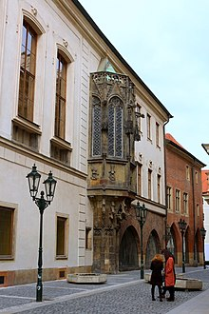

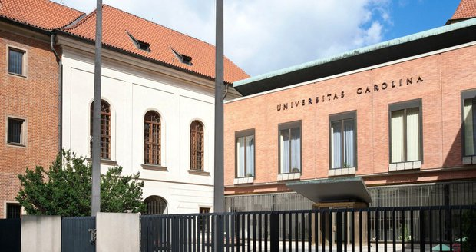
Karlova univerzita
7. 4. 1348
https://www.televizeseznam.cz/video/vylety-do-minulosti/zalozeni-univerzity-karlovy-7-duben-1348-317017

Slide 22
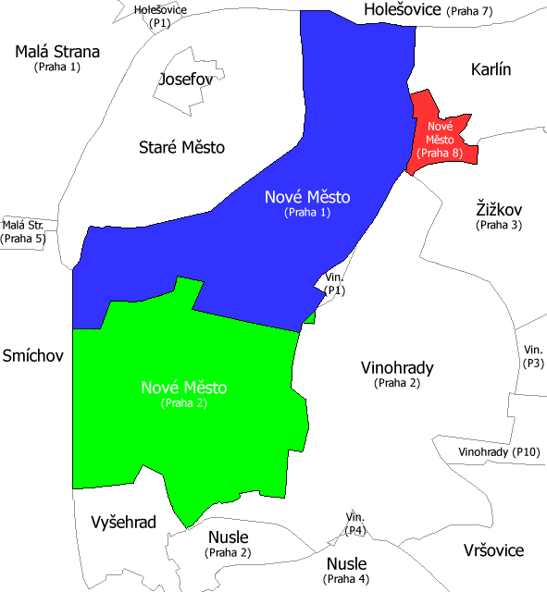

Nové Město Pražské
Novoměstská radnice

Slide 23


Katedrála sv. Víta,
Václava a Vojtěcha

Slide 24


Svatováclavská kaple
Svatováclavská koruna

Slide 25


Hladová zeď

Slide 26


Staroměstská mostecká věž
Karlův most

Slide 27


Ludvík I. Veliký
Kazimír III.

Slide 28


Ludvík Bavor
Edvard III.

